Slide 1
Data Science y Big Data en Finanzas Pricing en seguro de Auto
Sergio Gámez Ruiz de Olano
3 Junio, 2022

Slide 2





Setup práctica
Opción 1: En local (recomendado)
Recomendaciones para la práctica:
Descomprimir el .zip; cd /carpeta/descomprimida/
Tener conda instalado
Crear entorno virtual, p.ej; conda create –n afipricing python=3.8.8 anaconda=y
Activar el entorno: conda activate afipricing
Instalar los paquetes del requirements; pip install –r requirements.txt
Levantar jupyter notebook; jupyter-notebook
https://www.anaconda.com/distribution/
Opción 2: Google Colab
Este enlace

Slide 3
Motivación
Modelos de pricing – modelado de riesgo
Central en la industria del Seguro (pero también en otras industrias, como banca)
Seguros, como industria con dos paradigmas de modelado
Modelado clásico, bastado en GLMs - Actuarios
Modelado aplicando ML – Data Scientists
Lo vamos a abarcar como un caso de uso de Data Science, y vamos a dar visibilidad de todo el proceso

Slide 4
Un poco de historia
Los primeros seguros (métodos de transferencia o distribución del riesgo) fueron puestos en práctica en Babilonia, China e India entre los milenios segundo y tercero A.C. Se trataban de seguros para mercaderes, basados en la mutualización del riesgo de pérdida de la mercancía / de la nave.
Los griegos también (800 años A.C.) tenían unos préstamos que adelantaban el dinero necesario para la nave/mercancía, que debería ser pagado con un gran interés si el viaje es rentable, pero no era necesario pagar el préstamo si se perdía la nave. El interés del préstamo era lo suficientemente alto no solo para justificar el uso del capital, sino también para cubrir el riesgo de que el viaje fracasara.

Slide 5
Un poco de historia
1583, primer contrato de seguro de vida del que se tenga conocimiento. Cobertura a mercaderes marinos, con un coste de 30 libras, y una compensación de 400 libras en caso de muerte.
1706, primeros seguros de vida. Amicable Society for a Perpetual Assurance Office.
Pago en acciones, de una a tres, anualmente.
En caso de un deceso, la viuda/húerfano cobraban las aportaciones proporcionalmente en función de las acciones contratadas
Todas las acciones tienen el mismo precio
1762, Society for Equitable Assurances and Lives and Survivorship
Pioneros en primas basadas en la edad

Slide 6
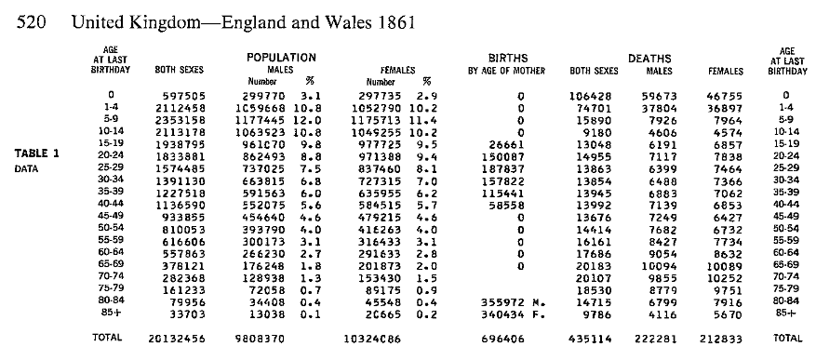
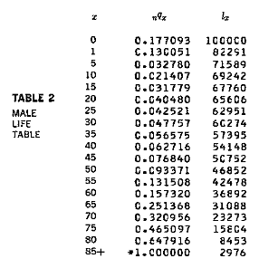
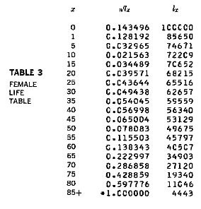
Un poco de historia

Slide 7


(Casi) todos usamos estos conceptos
Seguro
Prima
Riesgo
Siniestro
Frecuencia
Exposición
Tarificación
Cartera
…
+
Guerra de precios
Crisis
Selección adversa
Elasticidad
Retención
…
Obligatorio
Multitud de oferta
(competencia)

Slide 8
Y (casi) todos los pagamos
Prima pura
Prima inventario
Prima tarifa
Prima comercial
Cubrir un riesgo de coste desconocido con un importe fijo
(teniendo en cuenta gastos fijos, impuestos, beneficio, etc.)
riesgos
A
B
Se trabaja de manera anual, pero siempre compitiendo en el mercado
riesgos

Slide 9
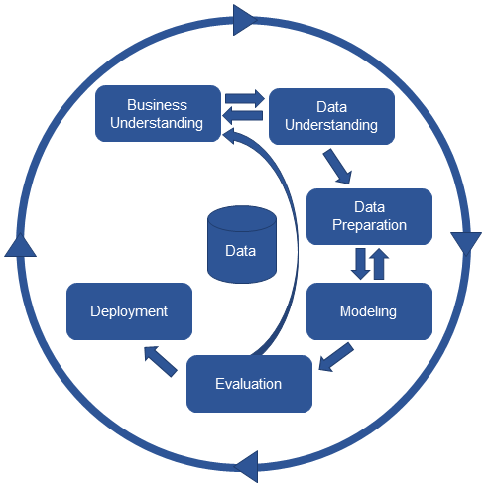
Proceso de modelización (teoría)
CRISP-DM

Slide 10
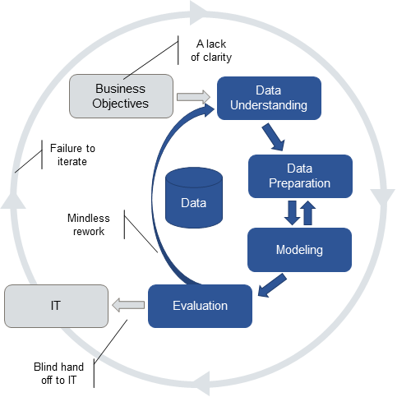
Proceso de modelización (realidad)
https://www.kdnuggets.com/2017/01/four-problems-crisp-dm-fix.html

Slide 11
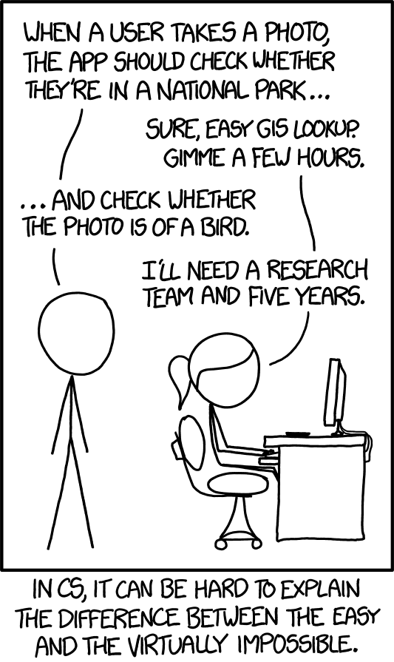
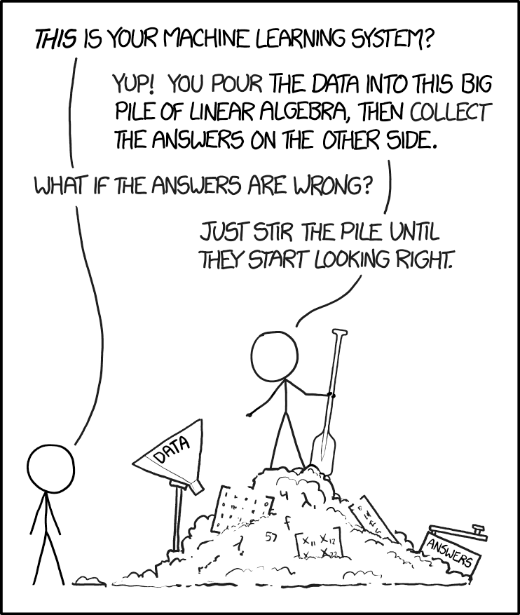
Proceso de modelización
www.xkcd.com

Slide 12
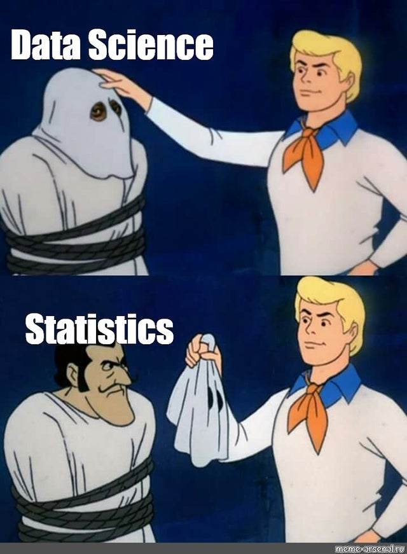
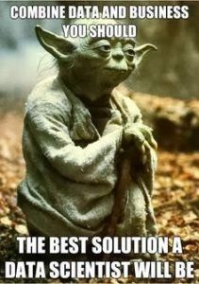
Proceso de modelización
www.reddit.com

Slide 13
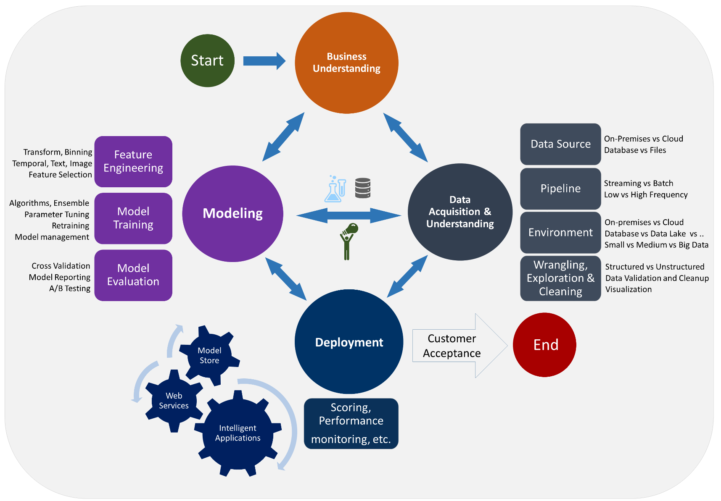
Proceso de modelización
https://docs.microsoft.com/fi-FI/azure/machine-learning/team-data-science-process/lifecycle

Slide 14
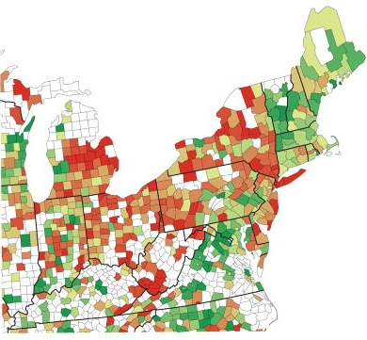
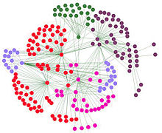
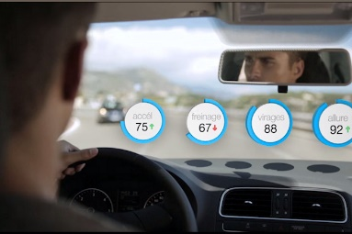
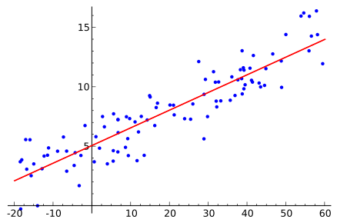
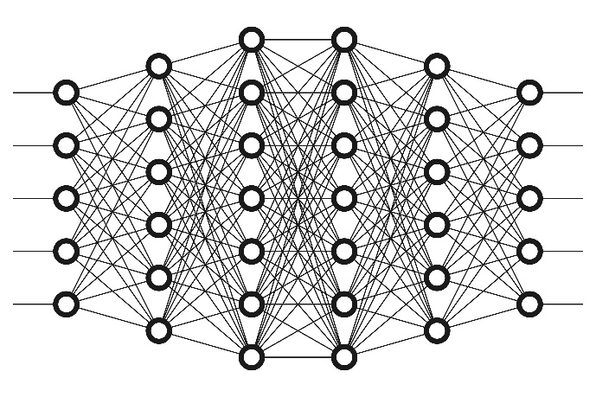
Desde el punto de vista de la ciencia de datos
Datos
Asegurado
Vehículo
…y muchos otros...
Y no tanto algoritmos

Slide 15
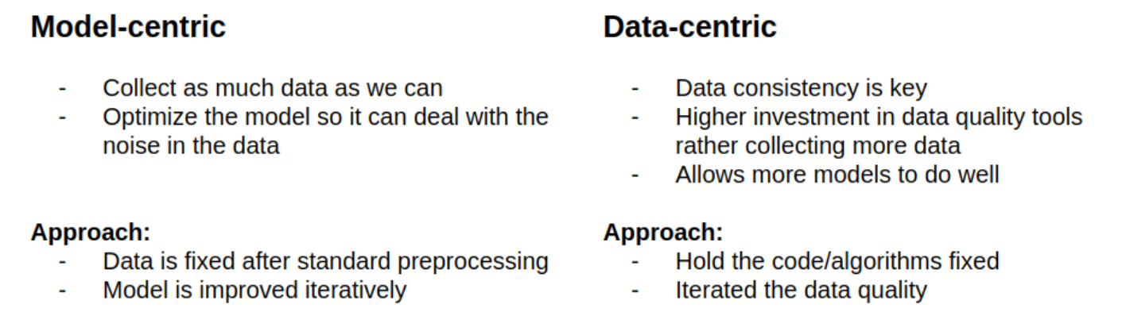
Desde el punto de vista de la ciencia de datos
Modelo (AI) = Algoritmo + Datos
En entornos de investigación, se suele poner mayor foco al desarrollo y mejora de algoritmos (Model-centric)
En la mayoría de empresas hay un mayor foco en la mejora de los datos, y no tanto de los algoritmos (Data-centric)
La solución óptima está en un balanceo de ambos approaches

Slide 16

Siempre hay suposiciones
Independencia entre pólizas
Independencia de tiempo
Homogeneidad
Y mucha teoría…
$$y=XB+e$$
Modelo lineal asumiendo normalidad
Se extienden en GLMs, con cualquier distribución exponencial
y a partir de una función de enlace

Slide 17

Enfoque habitual basado en GLMs
Enfoque sencillo, claro y transparente
Datos acotados
Posibilidad de combinar modelos
Estimados por máxima verosimilitud
Modelos separados dependiendo de tipos de siniestros y garantías
Loss
cost
Frecuencia
Severidad
X
El modelo de loss cost puede diferir un poco:
Distribución Tweedie (correlación positiva)
Doble GLM (un segundo modelo para la varianza)

Slide 18



Modelos
Frecuencia
Poisson, $λ$
Con la función de link log, conseguimos linealidad entre la respuesta y las variables predictoras
$$E\left(y\right)=log(XB)$$
Siniestro vs frecuencia, importancia de exposición
Severidad
Gamma, ($Υ, α, β$)
Pesado por el número de siniestros
A veces se usa la función inversa, pero normalmente la log

Slide 19



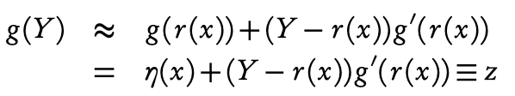
Modelos – repaso GLM, Logistic regression
Entrenamiento mediante máxima versimilitud (Maximum Likehood, MLE)
Los parámetros del modelo se aprenden máximizando la probabilidad de los datos observados bajo dicho modelo estadístico
La maximización se realiza iterativamente, usando la expansión de Taylor de primer orden de la función de enlace
Valor esperado de la variable objetivo, condicionado a un vector de datos x
Predictor lineal
Función de enlace
Respuesta efectiva después de la transformación. Valor sobre el que vamos a ajustar nuestras betas (parámetros del modelo)
Source:
https://www.stat.cmu.edu/~cshalizi/uADA/12/lectures/ch12.pdf
https://www.stat.cmu.edu/~cshalizi/uADA/12/lectures/ch13.pdf

Slide 20
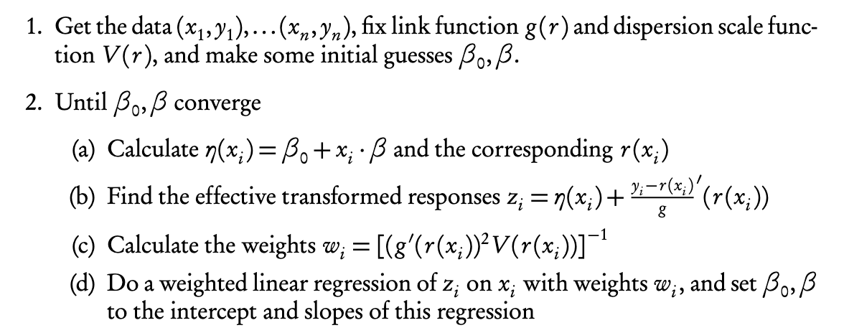
Modelos – repaso GLM, Logistic regression
Ajuste de las betas mediante IRWLS (Iteratived reweighted least squares)
Algoritmo:
Source:
https://www.stat.cmu.edu/~cshalizi/uADA/12/lectures/ch12.pdf
https://www.stat.cmu.edu/~cshalizi/uADA/12/lectures/ch13.pdf

Slide 21
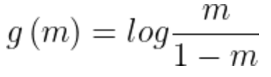


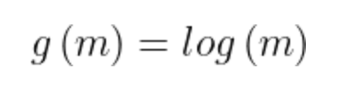


Modelos – repaso GLM, Logistic regression
Algunos ejemplos:
Regresión logística:
Función de enlace:
Varianza:
w_{i}:
Regresión de Poisson:
Función de enlace:
Varianza:
w_{i}:

Slide 22
Captura de datos – Definición de Población
Inicio ventana de observación
Fin ventana de observación
E1
N1, L1, E1
E2
N2, L2, E2
Alta de una póliza, en la ventana de observación
Definición de población:
Criterios temporales: Ventana de observación
Tipo de vehículos: Turismos, motos, camiones, …
Tipo de cobertura: Terceros, daños propios, incendio, robos, …
Exclusiones: Fraude, siniestros atípicos, …

Slide 23
Espacio para la innovación
Telemática: UBI, PAYD, etc.
Beneficios para cliente, aseguradora y regulador
Preocupación del cliente (coste de seguro, privacidad)
Big data
Nuevos algoritmos y enfoques (geo)
Nuevas fuentes de datos (relaciones sociales)

Slide 24
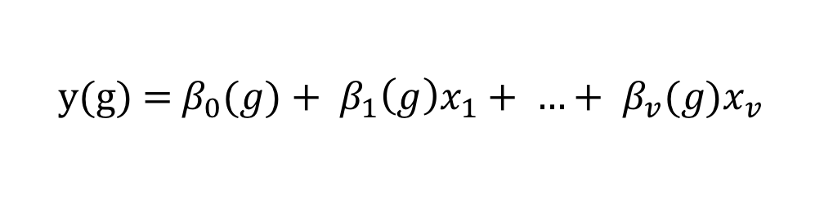
Geographically weighted regression
Extensión de la regresión tradicional que permite variaciones sobre el espacio
$$y⁡(\text{g}\text{) = }β_{0}(g)+ β_{1}{\left(g\right)x}_{1}+ …+ β_{v}(g)x_{v}$$
Modelos globales frente a modelos locales dependientes de localización g

Slide 25
Espacio para la innovación
Paper: Boosting insights in insurance tariff plans with tree-based machine learning methods (link)
Aplicación de modelos de ML (Decision tres, RF, GBM) para modelar frecuencia y severidad.
Cubre algunos de los gaps entre las implementaciones estándar de ML para pricing, como por ejemplo tener loss functions adaptadas al problema (Poisson, Gamma, …), o también incluir la exposure en la Loss function.
También da respuesta a los requisitos de explicabilibilidad del modelo, analizando la feature importance, partial dependence plots e Individial conditional expectations

Slide 26
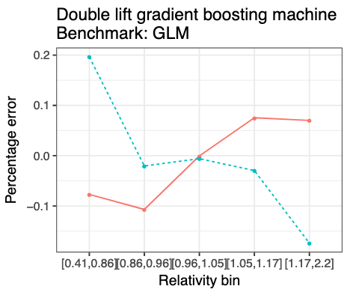
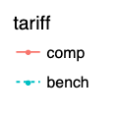
Espacio para la innovación
“This implies that developing a competing tariff structure with gradient boosting machines would result in an average profit of around 3.3% for the insurer”
GLM es mejor en riesgos alrededor de la media
GBM es mejor en los extremos

